Slide 1
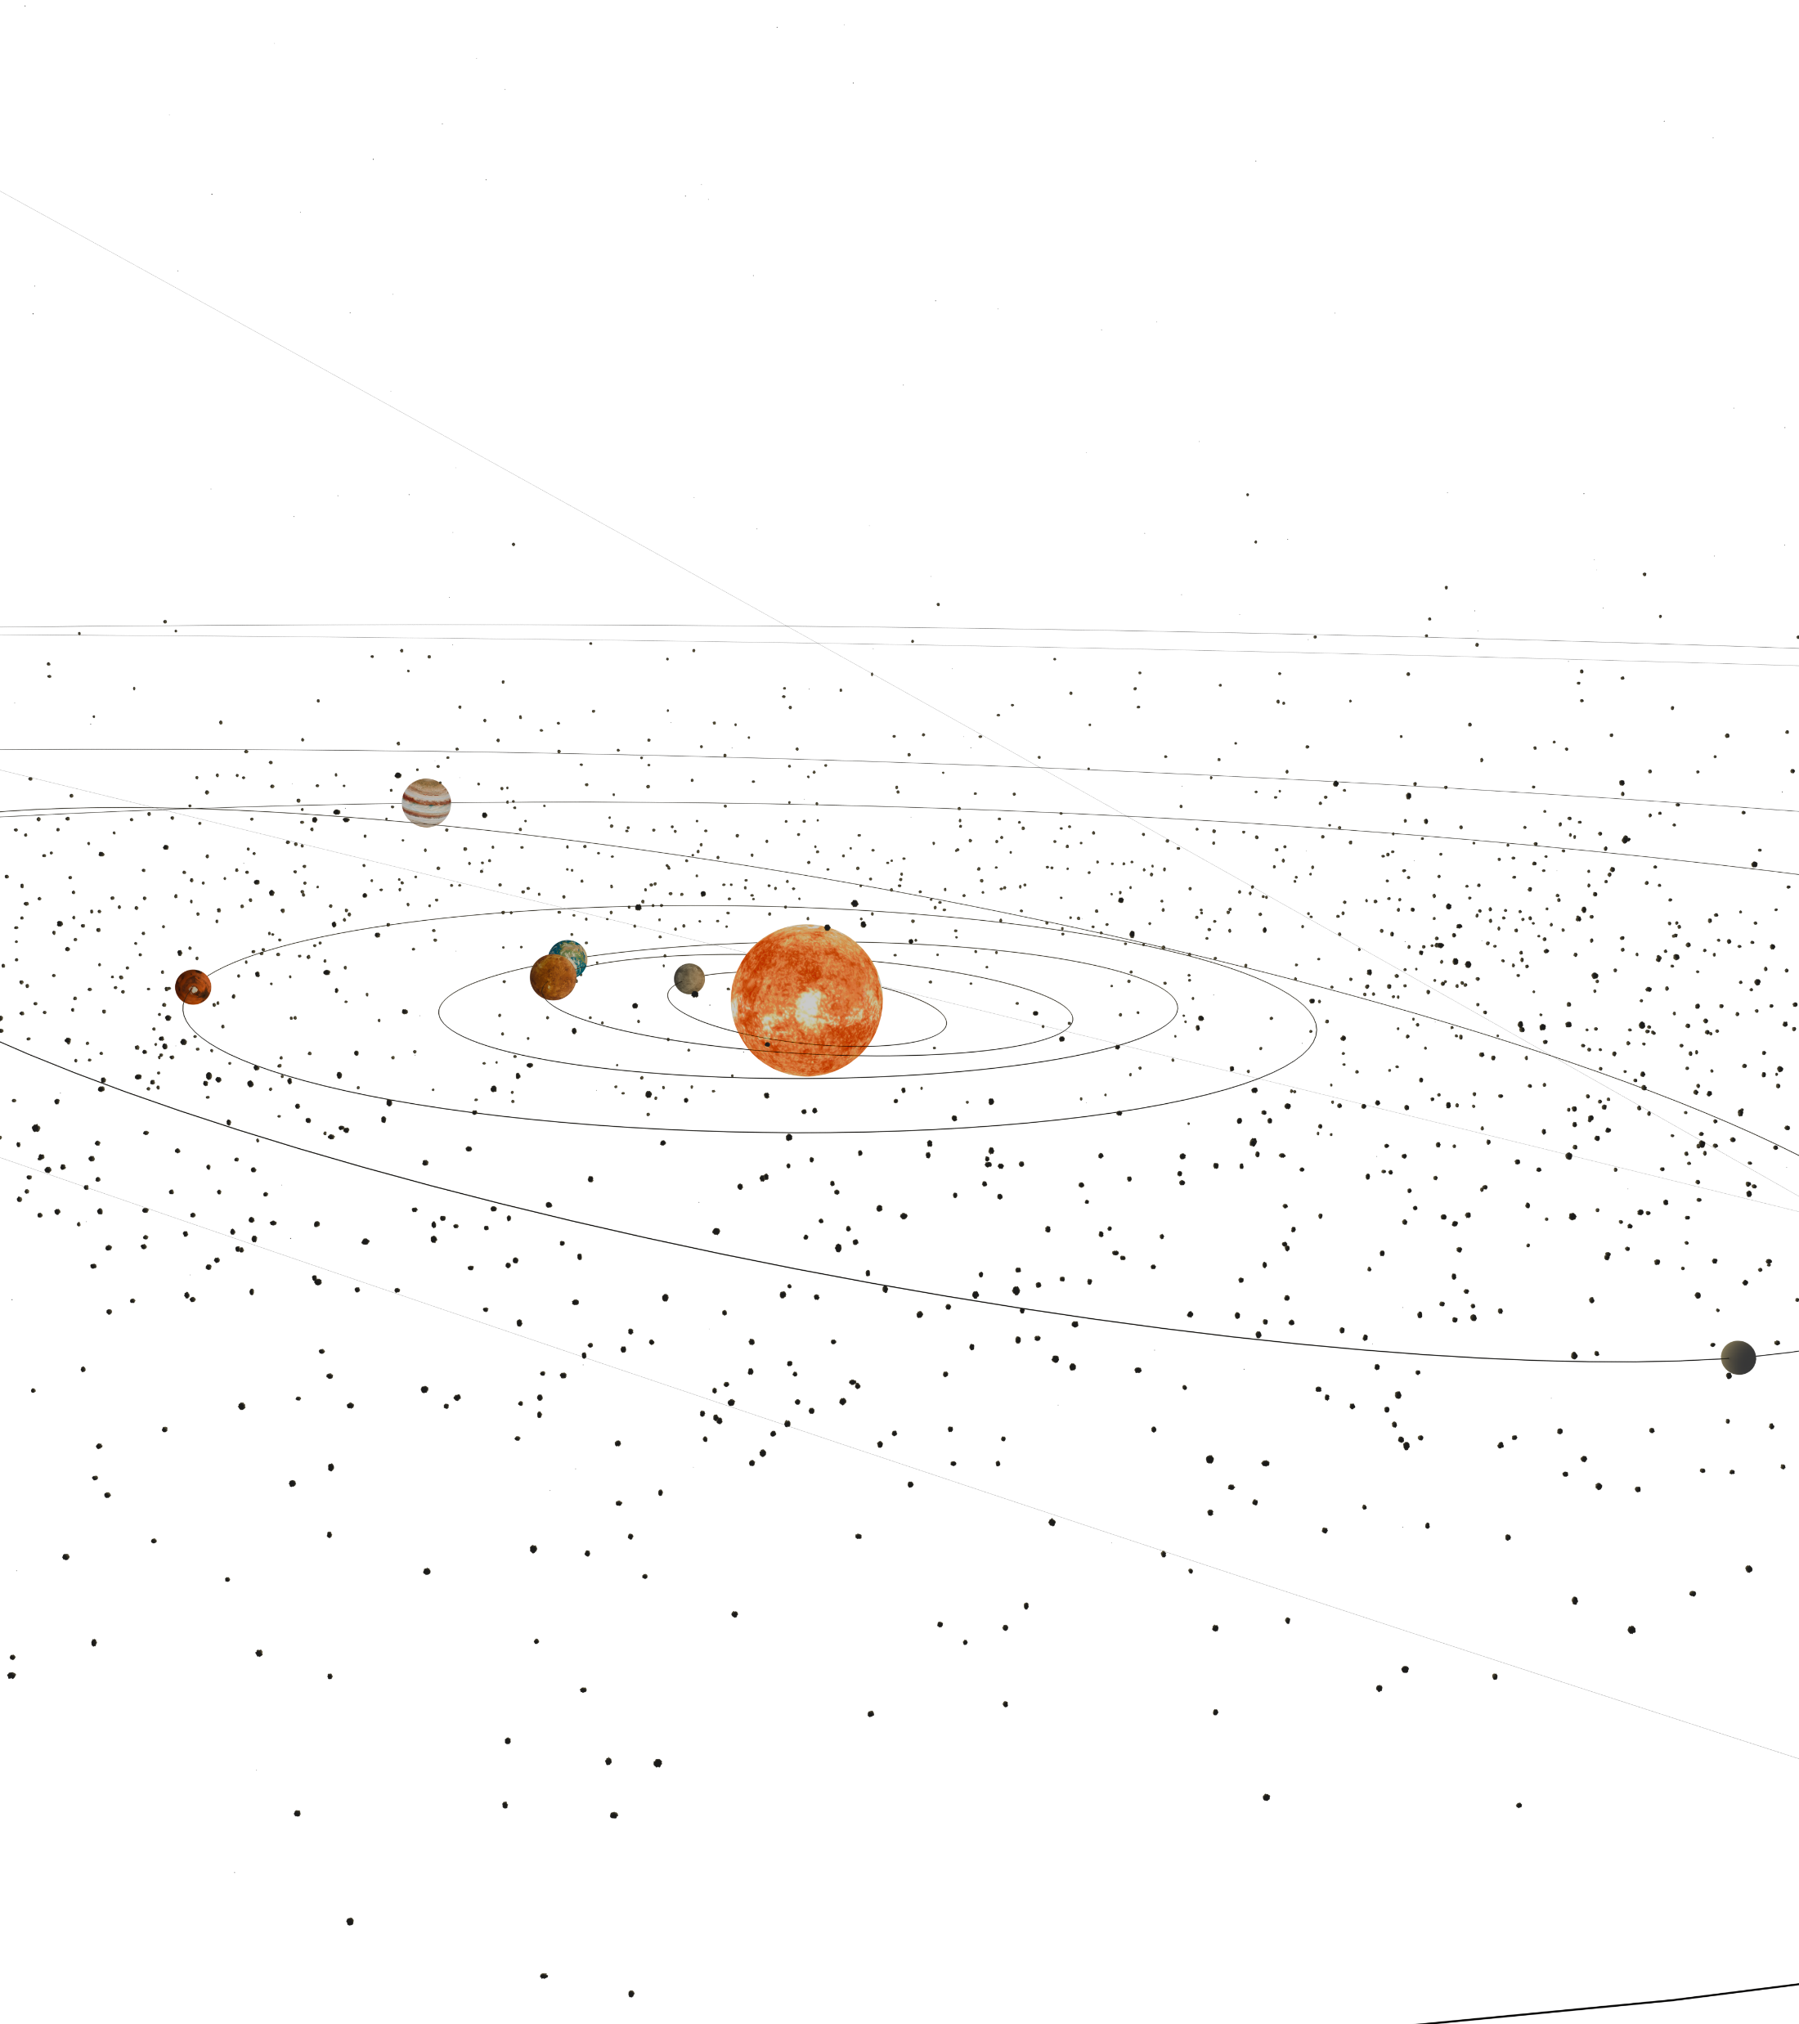
Die Zukunft unseres Sonnensystems
Wo liegen die Grenzen der Vorhersagbarkeit?
Referent: Leander Riefel / Betreuende Lehrkraft: Herr Weber / Referenzfach: Physik / Begleitfach: Informatik
Notes:
Vor ca. 4,6 Milliarden Jahren entstand unser Sonnensystem aus einer großen Gas- und Staubwolke und hat sich seither zum dem Sonnensystem entwickelt, welches wir heute kennen.
Heute soll es aber nicht um die Vergangenheit unseres Sonnensystems gehen sondern um seine Zukunft.
Hierbei wollen wir uns die Frage stellen wie viel wir über die Zukunft unseres Sonnensystems wissen und wo die Grenzen unserer Aussagen liegen.
Ich werde mich in dieser Präsentation vor allem auf die Entwicklung der Planetenbahnen auf Basis der Newtonschen Mechaniken konzentrieren, wobei ich später auch noch kurz auf die Relativitätstheorie eingehen werde.

Slide 2
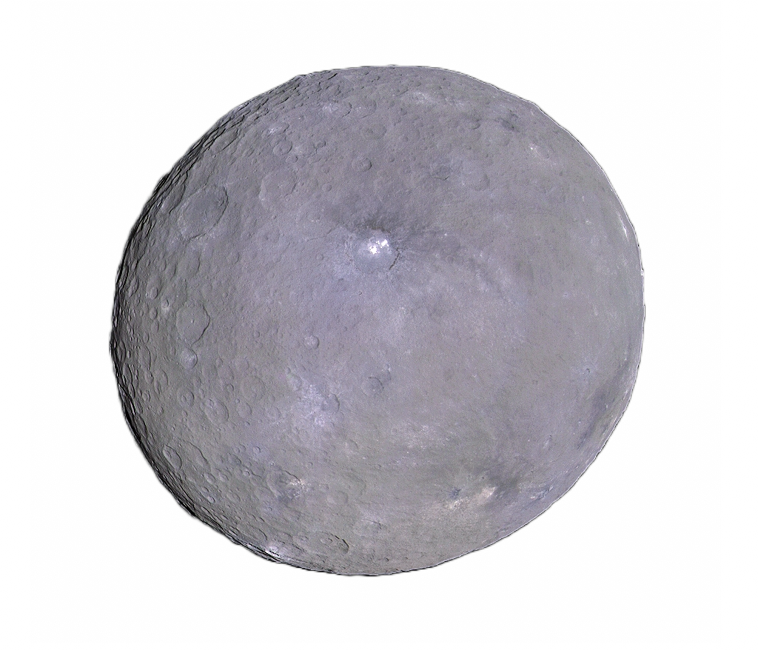
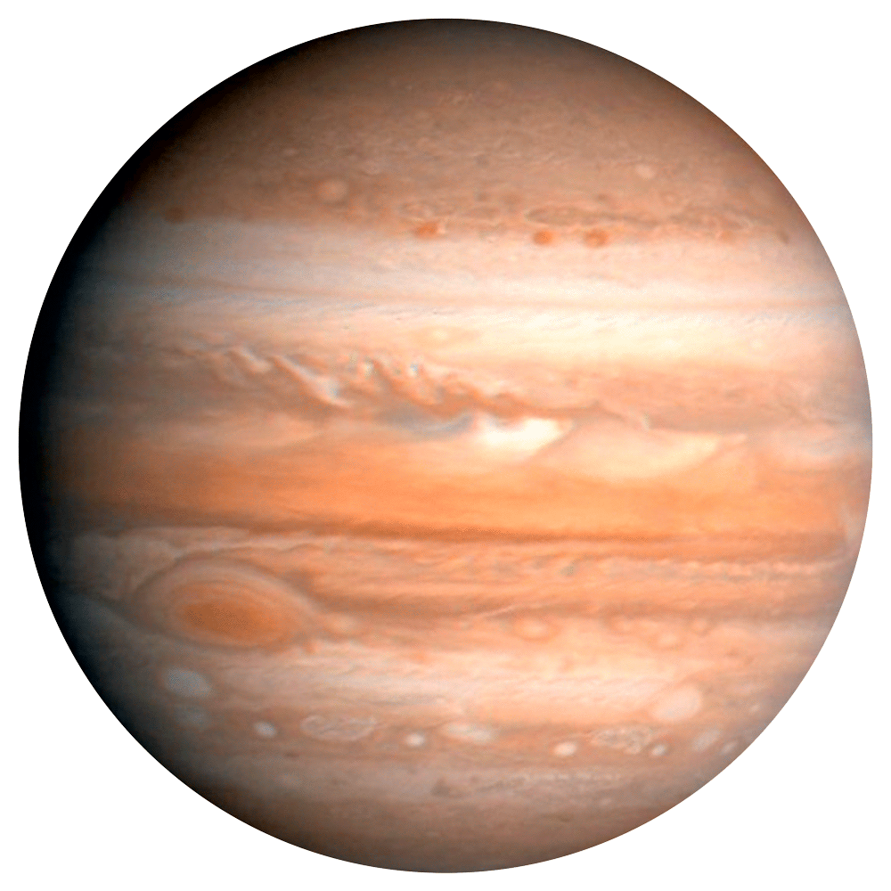
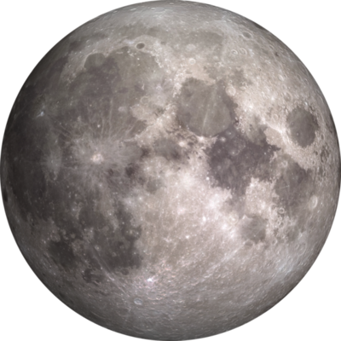
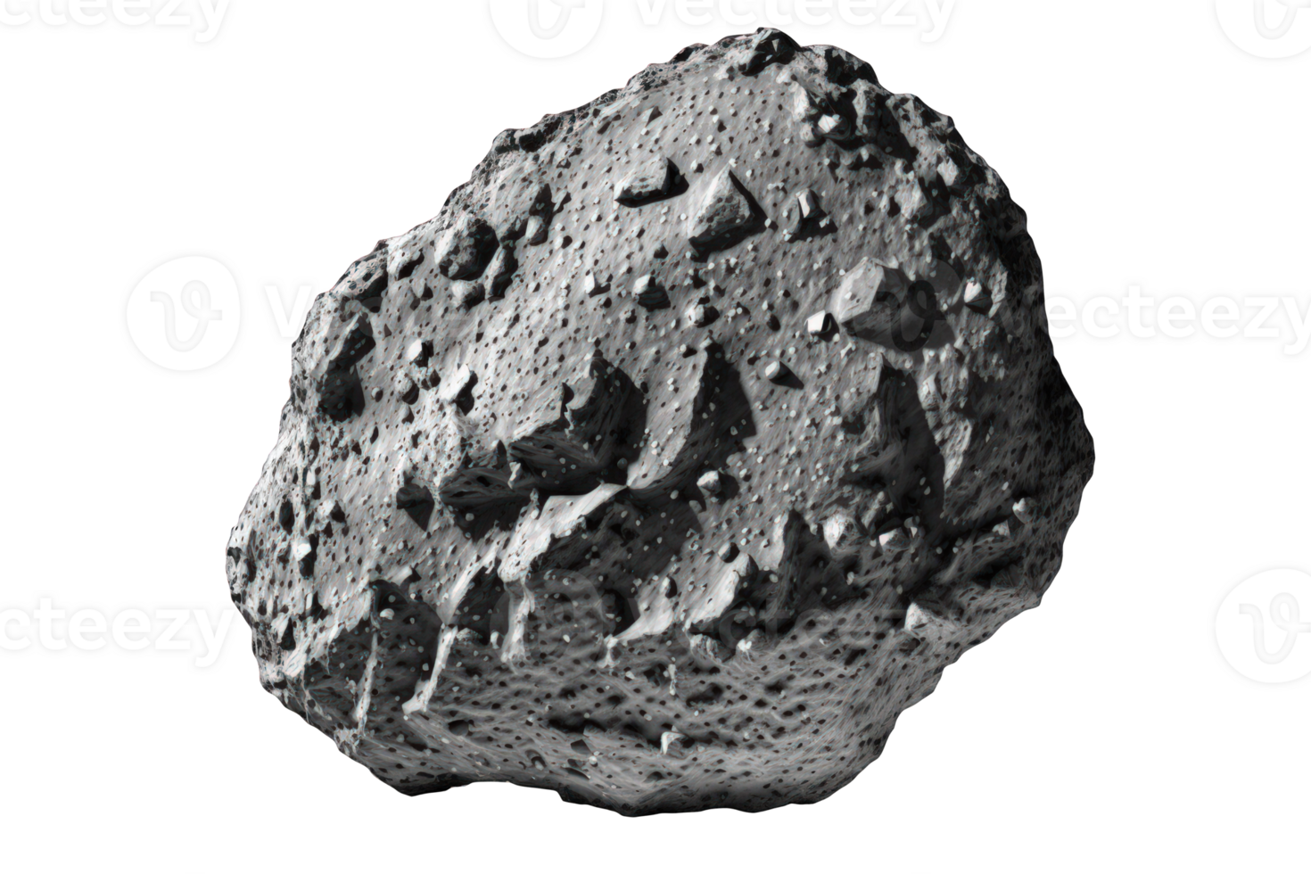
Gliederung
5 Zwergplaneten
8 Planeten
Grundlagen
Chaos
Simulation
Vorhersagen
Weitere Zukunftsaussichten
Fazit
300+ Monde
Grundlagen
Chaos
Simulation
Vorhersagen
Weitere Zukunftsaussichten
Fazit
ca. 1,4 Millionen Asteroiden ca. 4000 Kometen
Referent: Leander Riefel / Betreuende Lehrkraft: Herr Weber / Hauptfach: Physik / Nebenfach: Informatik
Notes:
Hierbei besprechen wir zuerst die Grundlegenden physikalischen Konzepte, auf welchen der Rest unserer Präsentation aufbaut.
Außerdem werde ich das Gebiet der Chaostheorie erklären und wie sie mit unserem Sonnensystem zusammenhängt.
Außerdem habe ich auf Grundlage meines Nebenfaches der Informatik eine kleine Simulation programmiert und werde dieses Vorstellen, sowie als auch Simulationen von momentan führenden Studien vorstellen und was diese Aussagen.
Außerdem gucken wir uns noch kurz weitere Zukunftsaussichten wie beispielsweise die Zukunft der Sonne, sowie die Zukunft von Kometen und Asteroidengürtel an und inwiefern diese mit den Planetenbahnen zusammenhängen.
Zuletzt werden wir alle Erkenntnisse, die wir bis dahin gewonnen haben zusammenfassen und auf unsere Problemfrage, wo die Grenzen der Vorhersagbarkeit liegen, anwenden und versuchen diese zu beantworten.

Slide 3
Grundlagen Unser Sonnensystem
5 Zwergplaneten
8 Planeten
300+ Monde
ca. 1,4 Millionen Asteroiden ca. 4000 Kometen
Grundlagen
Chaos
Simulation
Vorhersagen
Weitere Zukunftsaussichten
Fazit
Notes:
Grundsätzlich befindet sich unser Sonnensystem in der Milchstraße und enthält 8 Hauptplaneten sowie 5 eingestufte Zwergplaneten.
310 Monde wurden bis heute gefunden, wobei stetig noch neue Entdeckt werden.
Zudem wurden mehr als 4000 Kometen und ungefähr 1,4 Millionen Asteroiden mit einem Durchmesser von mehr als 10 Metern katalogisiert, wobei man von noch vielen mehr ausgeht.

Slide 4
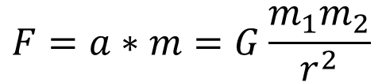
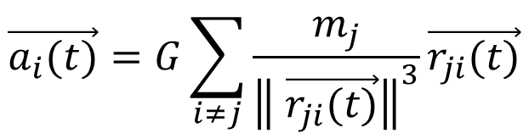
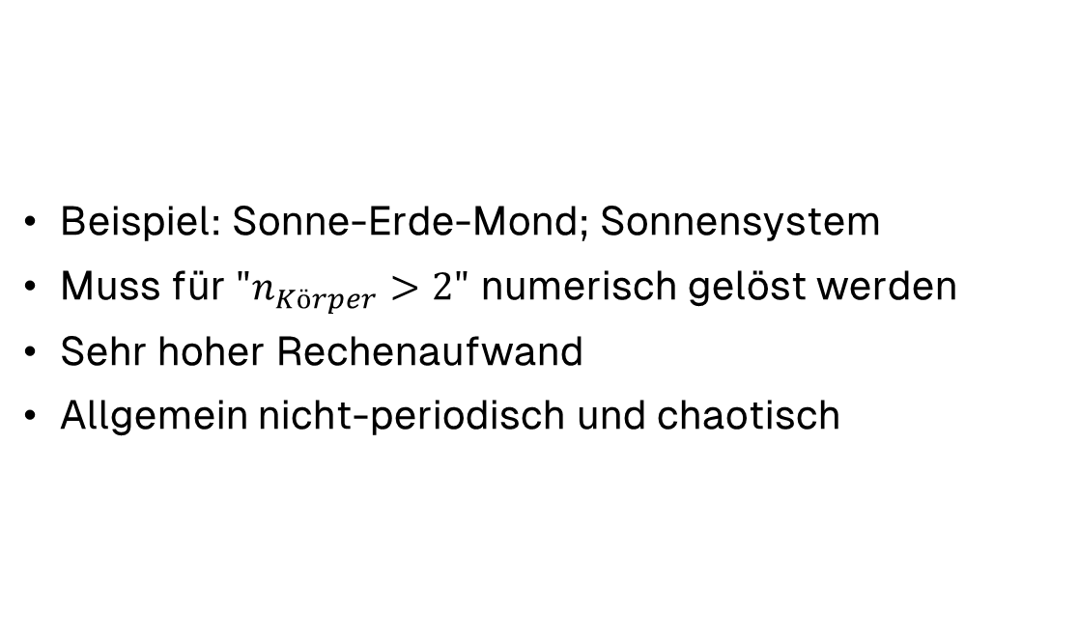
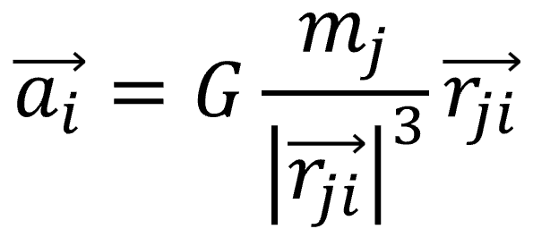
Grundlagen n-Körper-Problem
5 Zwergplaneten
8 Planeten
Beispiel: Sonne-Erde-Mond; Sonnensystem
Muss für $"n_{Körper}>2"$ numerisch gelöst werden
Sehr hoher Rechenaufwand
Allgemein nicht-periodisch und chaotisch
$$F=a∗m=G\frac{m_{1}m_{2}}{r^{2}}$$
»
$$\vec{a_{i}(t)}=G\sum_{i≠j}{\frac{m_{j}}{{\left\| \vec{r_{ji}(t)}\right\|}^{3}}\vec{r_{ji}(t)}}$$
300+ Monde
Grundlagen
Chaos
Simulation
Vorhersagen
Weitere Zukunftsaussichten
Fazit
ca. 1,4 Millionen Asteroiden ca. 4000 Kometen
Notes:
Das Grundlegende Problem, auf welchem die Planetenbahnen aufbauen, ist das sogenannte „n-Körper-Problem“, wobei verschiedene Spezialisierungen wie das „2-Körper“ oder „3-Körper-Problem“ wahrscheinlich bereits bekannt sind.
Die Grundidee ist hierbei, dass man eine beliebige Anzahl and Körpern mit jeweiligen Massen in einem Gebiet hat, welche sich gegenseitig gravitativ beeinflussen und man hierbei zu einem bestimmten Zeitpunkt oder auch über einen Zeitraum die resultierenden Bahnen dieser Körper wissen möchte.
Eine analytische Lösung wurde bis jetzt nur für 2 Körper von Johannes Kepler gefunden und später von Newton hergeleitet, weswegen das „2-Körper-Problem“ auch als Kepler-Problem bekannt ist.
Das heißt, für 2 Körper hat man genaue Formeln, wobei man Zeitpunkte einsetzen kann, und Positionen und Formen der resultierenden Bahnen rausbekommt. Ich werde auf diese Formeln jetzt nicht weiter eingehen, weil sie nicht wirklich relevant für unsere Frage sind.
Interessanter ist hierbei vor allem der Fall von mehr als 2 Körpern, also beispielsweise die gegenseitigen Einflüsse von Sonne-Erde-Mond oder die gegenseitigen Einflüsse von allen Planeten, welche um die Sonne kreisen.
Hierbei wurde von dem Astronom Lagrange bewiesen, dass keine einfache Formel existiert sondern man stattdessen mit Hochleistungssimulationen, welche auf Computern arbeiten muss, später dazu mehr.
Hierbei stützt man sich vor allem auf die Formel, welche man hier oben Rechts sieht, welche das Newtonsche Gravitationsgesetz und Newtons zweites Gesetz enthält.
Möchte man nur also alle Einflüsse auf einen einzelnen Körper haben muss man alle Kräfte, welche alle Körper auf diesen Körper auswirken, summieren und arbeitet vor allem mit der resultierenden Beschleunigung, sodass man auf beiden Seiten eine Masse wegkürzen kann. Raus kommt dann diese Formel hier unten Rechts, welche wir dann später auch in unsere Simulation nutzen werden.
Allgemein sind die Bahnen in einem n-Körper-System außerdem nicht periodisch, heißt es gibt nie zwei Zeitpunkte, wobei alle Zustände aller Körper exakt gleich sind.
Außerdem weisen Systeme mit mehr als 2 Körpern meistens chaotische Effekte auf.

Slide 5
Chaos
Grundlagen
Chaos
Simulation
Vorhersagen
Weitere Zukunftsaussichten
Fazit
Notes:
Chaotische Effekte hängen mit der Chaostheorie zusammen.
Die Chaostheorie ist in der Allgemeinheit wahrscheinlich auch sehr bekannt als der „Schmetterlingseffekt“.

Slide 6
Chaos
Sensitive Abhängigkeit von den Anfangsbedingungen
„Schmetterlingseffekt“
Kleine Fehler in den Anfangsbedingungen wachsen exponentiell
Beschreibt Langzeitverhalten eines dynamischen Systems
Im Allgemeinen nicht Periodisch
Trotzdem noch Deterministisch
Gedankenexperiment: Laplacescher Dämon
Grundlagen
Chaos
Simulation
Vorhersagen
Weitere Zukunftsaussichten
Fazit
Notes:
Allgemein ist der Grundsatz der Chaostheorie aber die sensitive Abhängigkeit von den Anfangsbedingungen eines Systems.
Die Chaostheorie beschreibt so das Verhalten eines Systems, wobei eben Veränderungen oder Fehler in den Startbedingungen zu komplett anderen Ergebnissen nach nur kurzer Zeit kommen können.
Wie schon gesagt sind verhalten sich chaotische System im allgemeinen nicht periodisch.
Aus all diesem ergibt sich, dass solche Systeme eben sehr Unvorhersagbar sind. Trotz alldem, auch wenn es vielleicht widersprüchlich klingt, sind sie trotzdem Deterministisch.
Wir haben hierbei also einen unvorhersagbaren Determinismus.
Der Mathematiker und Astronom Laplace hat hierzu ein Gedankenexperiment aufgestellt, welcher besagt das ein Wesen, welches über jeden Zustand jedes Atoms im Universum bescheid weiß, so unendlich in die Zukunft und Vergangenheit gucken könnte und immer die gleichen Ergebnisse rausbekommt. Wie aber schon gesagt ist dies eben nur ein Gedankenexperiment und greift sich heutzutage auch mit vielen physikalischen Konzepten, wie beispielsweise das des n-Körper-Problems, welches ja besagt, dass selbst wenn wir Anfangszustände haben, wir diese nicht mit 100iger Richtigkeit in die Zukunft tragen können.

Slide 7
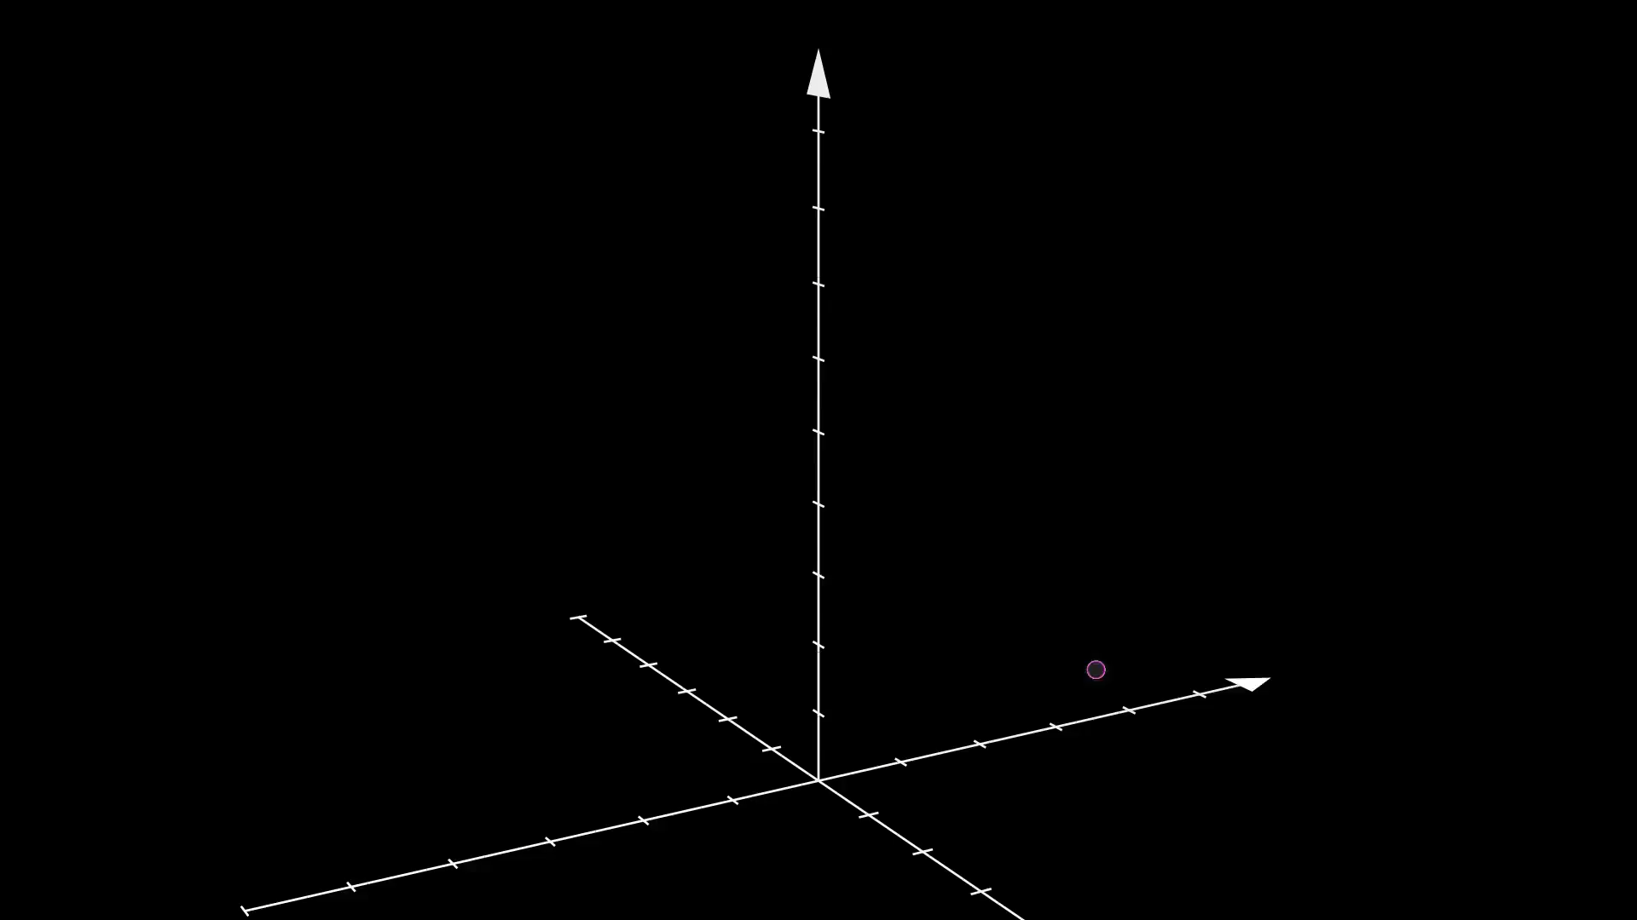
Chaos
Beispiel chaotisches System:
Lorenz Attraktor
Grundlagen
Chaos
Simulation
Vorhersagen
Weitere Zukunftsaussichten
Fazit
Notes:
Um die Chaostheorie nochmal ein wenig zu veranschaulichen habe ich hier eine Simulation eines Lorenz Attraktors, welche wohl das bekannteste chaotische System ist und auch als Geburtssystem der Chaostheorie gilt. Hierbei kann man vor allem beobachten, dass auch wenn es zuerst so aussieht, als ob sich ein Zustand mit der Zeit einfach nur entwickelt, ich hier in Wirklichkeit 4 Systeme losgeschickt habe, welche zunächst wirklich kaum voneinander sich unterschieden, nach kurzer Zeit aber schon komplett anderen Bahnen angenommen haben. Und genau dies ist eben der Grundsatz der Chaostheorie.

Slide 8
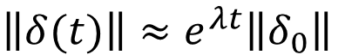
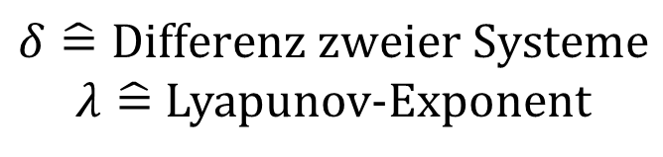
Chaos In unserem Sonnensystem
Ebenfalls n-Körper-System
Sonne, Planeten, Asteroiden und Kometen, Einflüsse außerhalb des Sonnensystems
Besonderheit: Ein Körper wesentlich größer als alle anderen » Sonne
Lyapunov-Zeit von ≈ 5 Millionen Jahren
Nach wenigen Lyapunov-Zeiten verschwinden genaue Vorhersagbarkeiten
Vorhersagen mithilfe von Simulationen
$$\left\|δ(t)\right\|≈e^{λt}\left\|δ_{0}\right\|$$
$$δ\hat{=}Differenz zweier Systeme$$ $λ\hat{=}$ Lyapunov-Exponent
Grundlagen
Chaos
Simulation
Vorhersagen
Weitere Zukunftsaussichten
Fazit
Notes:
Okay, das ist ja jetzt alles schön und gut, aber was hat das mit den Planetenbahnen in unserem Sonnensystem zu tun. Nun, unser Sonnensystem ist schlicht ein n-Körper-System wie jedes andere, nur mit der Besonderheit, dass die Sonne rund 99,8 % der Gesamtmasse hält. Diese gewaltige Asymmetrie sorgt zwar für relativ stabile, fast-elliptische Bahnen, verhindert aber kein chaotisches Verhalten und man darf die gravitierenden Störungen der anderen Planeten nicht vernachlässigen. Als Beispiel hierfür wurde Neptun durch Bahnabweichungen des Uranus entdeckt, welche auf einen weiteren Planeten hingewiesen haben.
Dieses chaotische Verhalten lässt sich dann mit der sogenannten Lyapunov-Zeit genauer beschreiben. Numerische Analysen ergeben für die inneren Planeten etwa hierbei eine Zeit von ca. 5 Millionen Jahren. Das bedeutet: Wenn wir heute zwei fast identische Sonnensystem-Modelle starten – die Anfangspositionen unterscheiden sich nur um einen Millimeter – dann weicht ihre Bahnvorhersage nach fünf Millionen Jahren bereits um eine Planetendistanz ab.
Die genaue Definition des Lyapunov-Exponenten seht ihr hier unten Rechts, wobei die Lyapunov-Zeit dann einfach die inverse des Exponenten ist. Nach ein paar dieser Lyapunov-Zeiten sind präzise Simulationen oder Modell praktisch wertlos und wir können nur noch Wahrscheinlichkeiten angeben.

Slide 9
Simulation
Grundlagen
Chaos
Simulation
Vorhersagen
Weitere Zukunftsaussichten
Fazit

Slide 10
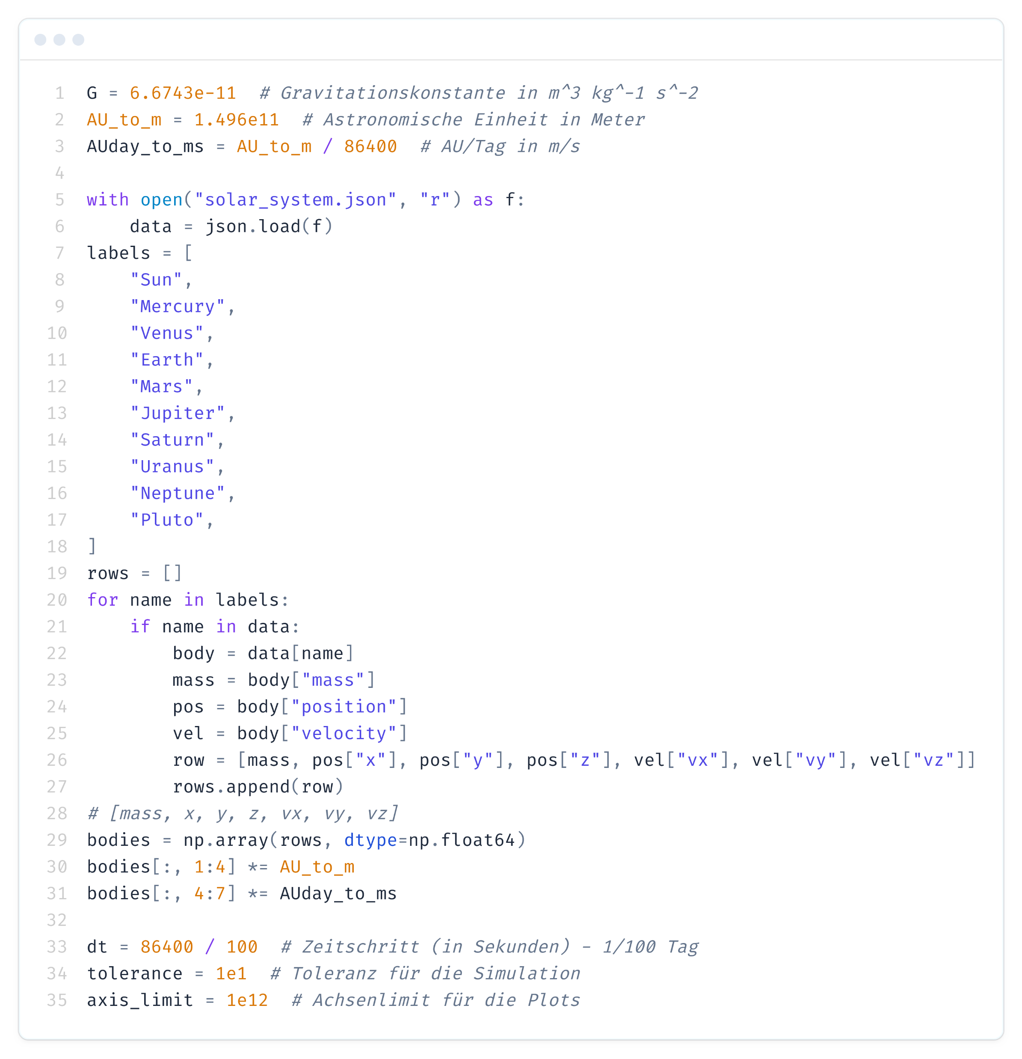
Simulation
Grundlagen
Chaos
Simulation
Vorhersagen
Weitere Zukunftsaussichten
Fazit

Slide 11
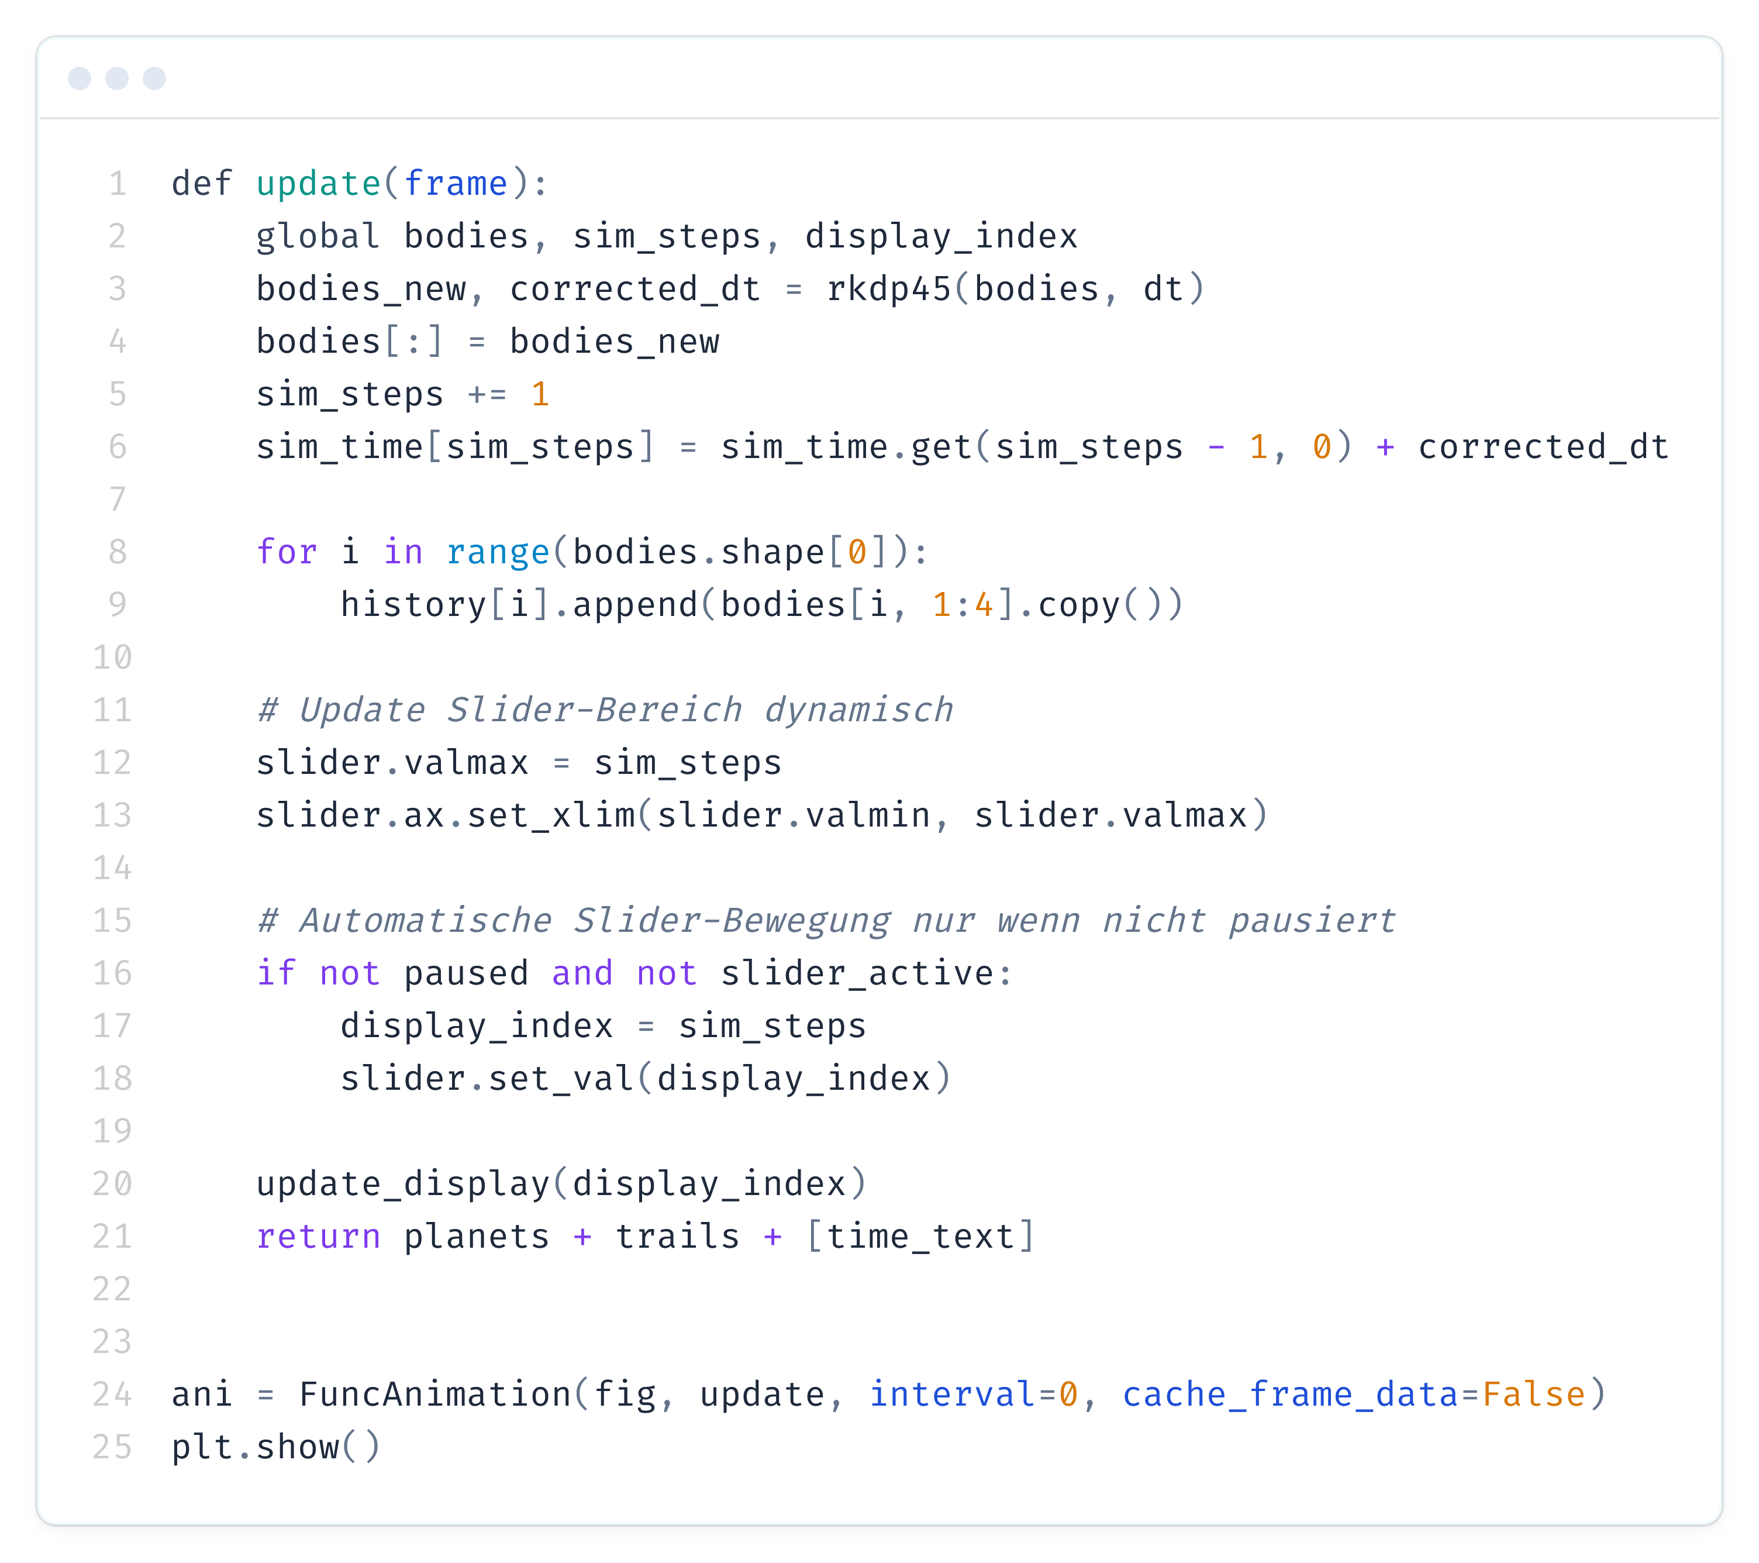
Grundlagen
Chaos
Simulation
Vorhersagen
Weitere Zukunftsaussichten
Fazit

Slide 12
Grundlagen
Chaos
Simulation
Vorhersagen
Weitere Zukunftsaussichten
Fazit

Slide 13
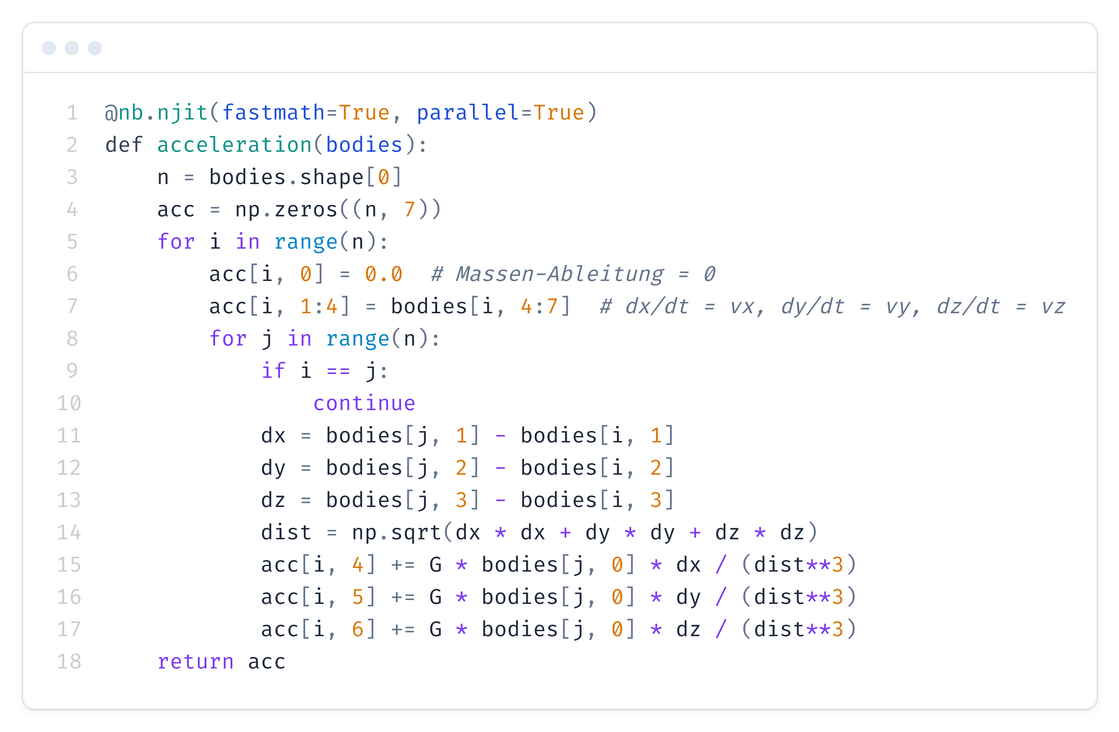
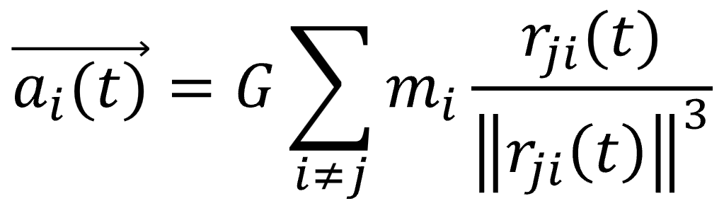
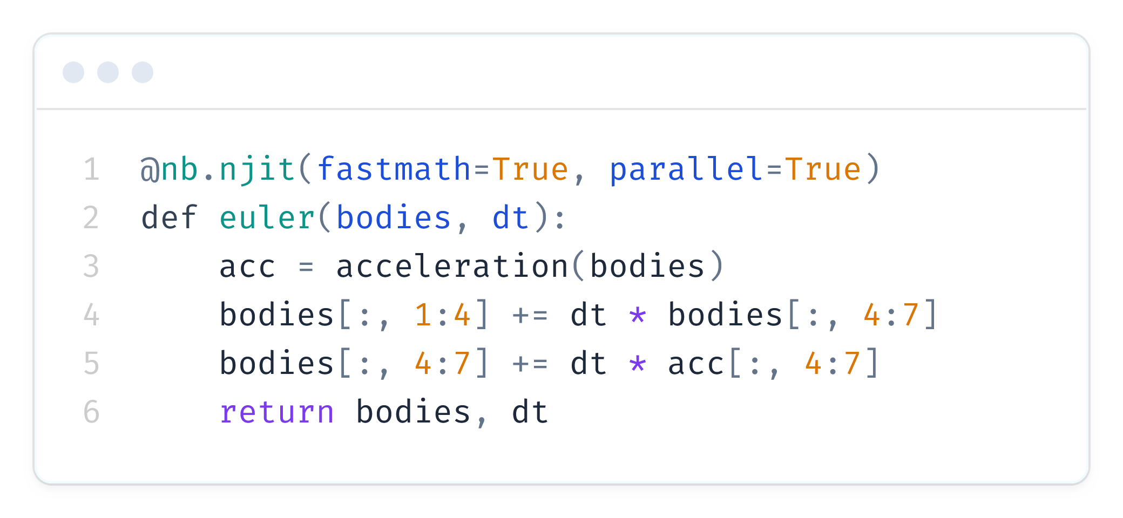


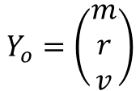
Simulation
$$Y_{o}=\left(\begin{matrix}m \\ r \\ v\end{matrix}\right)$$
$$f\left(Y\right)=\left(\begin{matrix}\dot{m} \\ \dot{r} \\ \dot{v}\end{matrix}\right)=\left(\begin{matrix}0 \\ v \\ a\end{matrix}\right)$$
Grundlagen
Chaos
Simulation
Vorhersagen
Weitere Zukunftsaussichten
Fazit
$$Y_{t+Δt}=\left(\begin{matrix}m \\ r \\ v\end{matrix}\right)=\int_{t}^{t+Δt}{f\left(Y\right) dY}$$

Slide 14
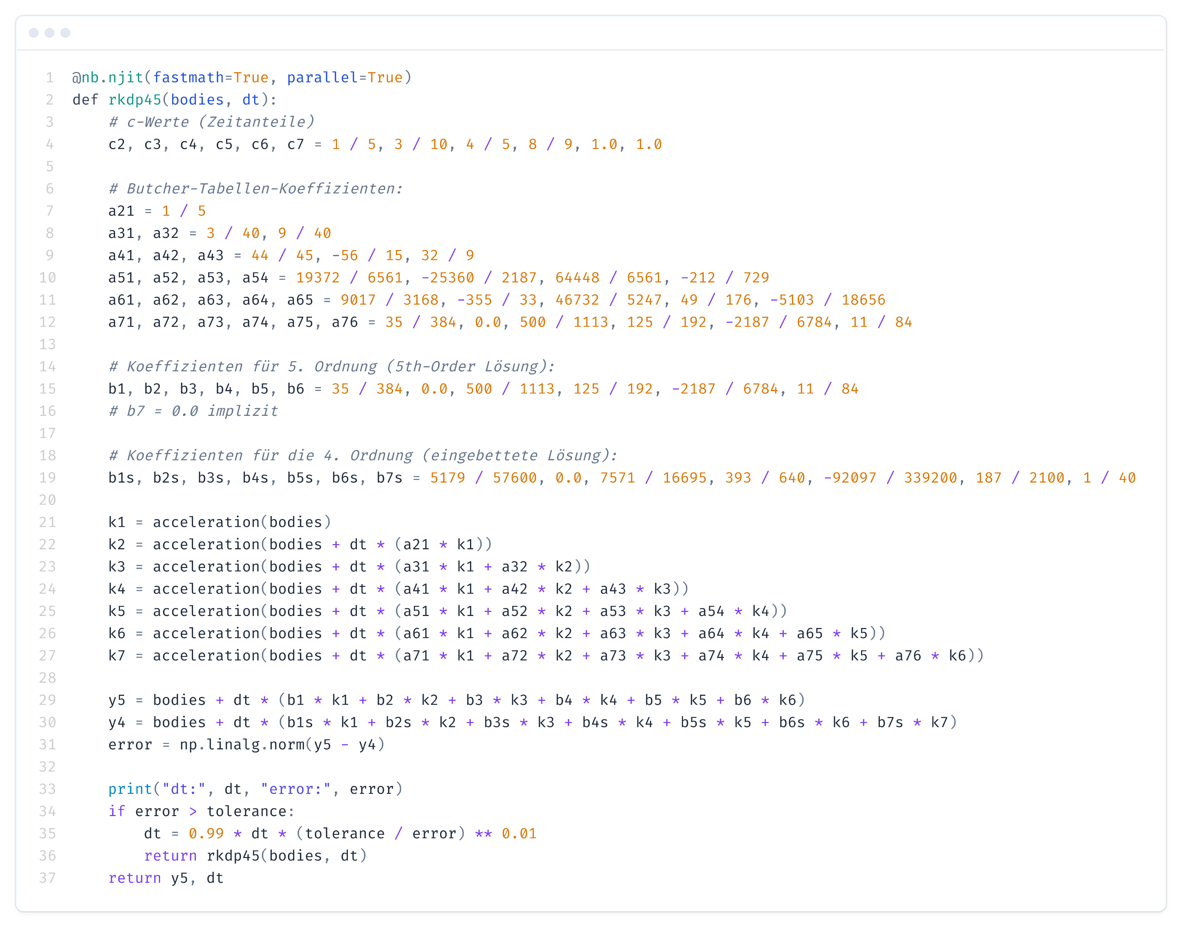


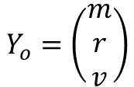
Simulation
$$Y_{o}=\left(\begin{matrix}m \\ r \\ v\end{matrix}\right)$$
$$f\left(Y\right)=\left(\begin{matrix}\dot{m} \\ \dot{r} \\ \dot{v}\end{matrix}\right)=\left(\begin{matrix}0 \\ v \\ a\end{matrix}\right)$$
$$Y_{t+Δt}=\left(\begin{matrix}m \\ r \\ v\end{matrix}\right)=\int_{t}^{t+Δt}{f\left(Y\right) dY}$$
Grundlagen
Chaos
Simulation
Vorhersagen
Weitere Zukunftsaussichten
Fazit

Slide 15

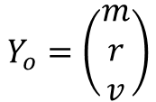

$$Y_{o}=\left(\begin{matrix}m \\ r \\ v\end{matrix}\right)$$
$$f\left(Y\right)=\left(\begin{matrix}\dot{m} \\ \dot{r} \\ \dot{v}\end{matrix}\right)=\left(\begin{matrix}0 \\ v \\ a\end{matrix}\right)$$
$$Y_{t+Δt}=\left(\begin{matrix}m \\ r \\ v\end{matrix}\right)=\int_{t}^{t+Δt}{f\left(Y\right) dY}$$
Grundlagen
Chaos
Simulation
Vorhersagen
Weitere Zukunftsaussichten
Fazit

Slide 16
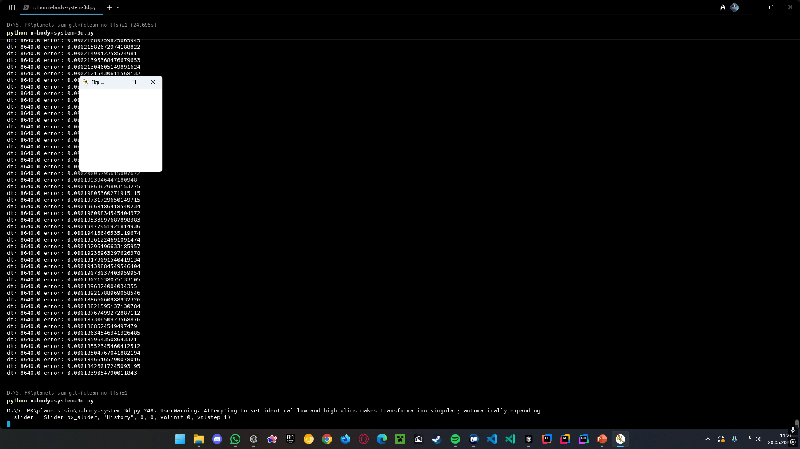
Vorhersagen
Grundlagen
Chaos
Simulation
Vorhersagen
Weitere Zukunftsaussichten
Fazit

Slide 17
Vorhersagen
Laskar 2008
Statistische Wahrscheinlichkeiten für Instabilitäten
Einfluss von relativistischen Effekten
1001 Durchführen
Laskar 2012
Erklärt historischen Kontext
Zusammenfassung früherer Studien und deren Aussagen
Grundlagen
Chaos
Simulation
Vorhersagen
Weitere Zukunftsaussichten
Fazit

Slide 18
Vorhersagen
Brown & Rein 2020
Öffentlicher Datensatz zu 96 Durchführungen
Volle N-Körper-Integration mit Open-Source-Tools
Brown & Rein 2022
2880 Durchführungen mit Open-Source Code
Grundlagen
Chaos
Simulation
Vorhersagen
Weitere Zukunftsaussichten
Fazit

Slide 19
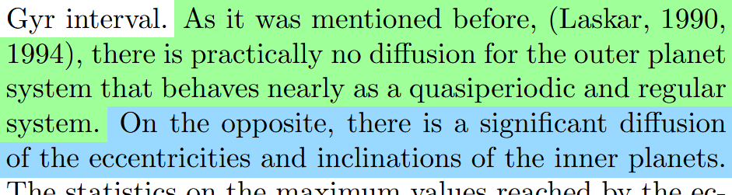
Vorhersagen Innere & Äußere Planeten
Grundlagen
Chaos
Simulation
Vorhersagen
Weitere Zukunftsaussichten
Fazit

Slide 20
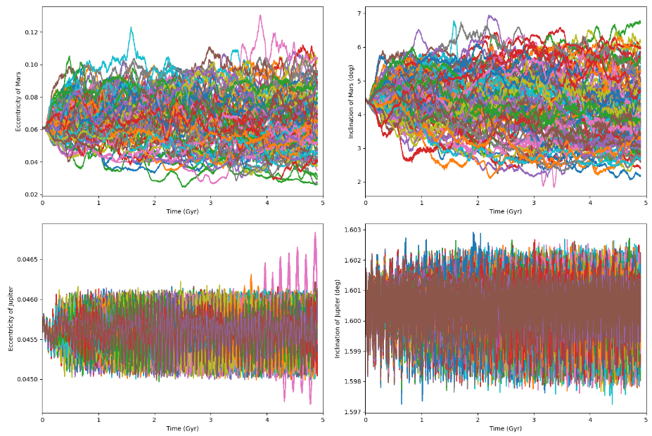
Vorhersagen Innere & Äußere Planeten
Grundlagen
Chaos
Simulation
Vorhersagen
Weitere Zukunftsaussichten
Fazit

Slide 21
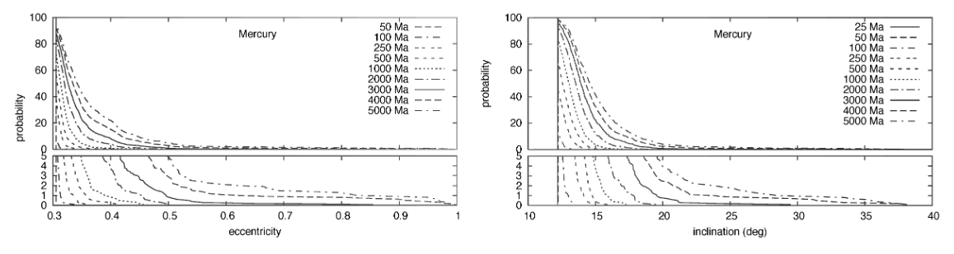
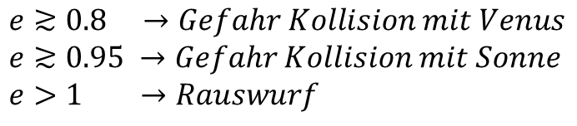
Vorhersagen Merkur
$$e≳0.8 →Gefahr Kollision mit Venus \\ e≳0.95 →Gefahr Kollision mit Sonne \\ e>1 →Rauswurf$$
Abb. 3: Laskar Diagramme der inneren Planeten
Grundlagen
Chaos
Simulation
Vorhersagen
Weitere Zukunftsaussichten
Fazit

Slide 22
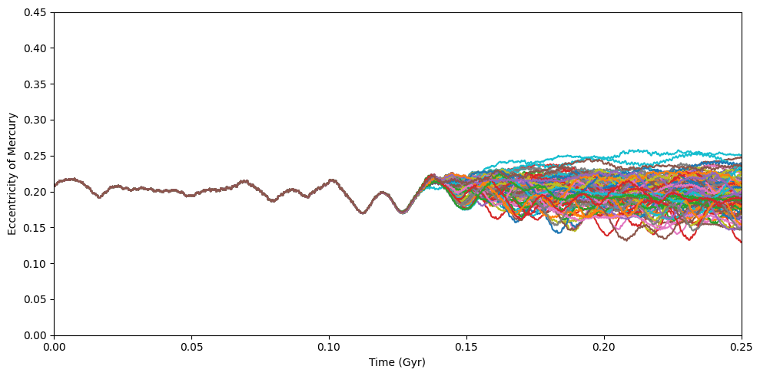
Vorhersagen Merkur
Grundlagen
Chaos
Simulation
Vorhersagen
Weitere Zukunftsaussichten
Fazit

Slide 23
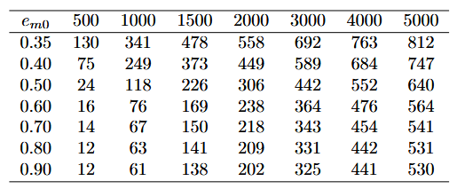
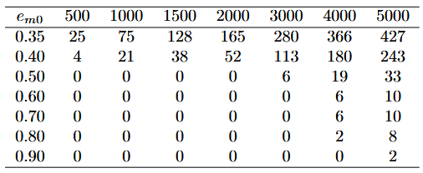
Vorhersagen Newton vs. Relativität
Newtonsche Mechanik
Allgemeine Relativitätstheorie
Abb. 4: Laskar Diagramme – Vergleich Newton vs. GR
Grundlagen
Chaos
Simulation
Vorhersagen
Weitere Zukunftsaussichten
Fazit

Slide 24
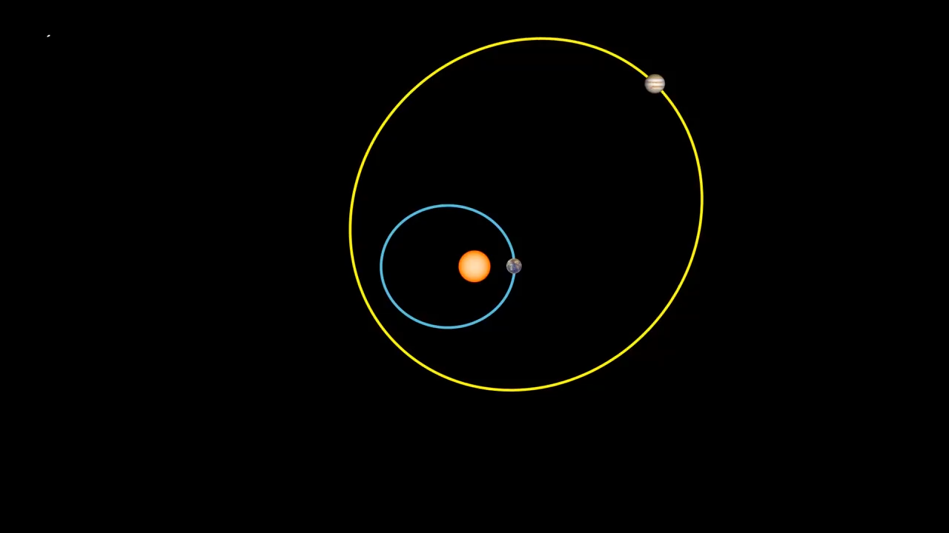
Vorhersagen Säkulare Resonanzen
Grundlagen
Chaos
Simulation
Vorhersagen
Weitere Zukunftsaussichten
Fazit

Slide 25
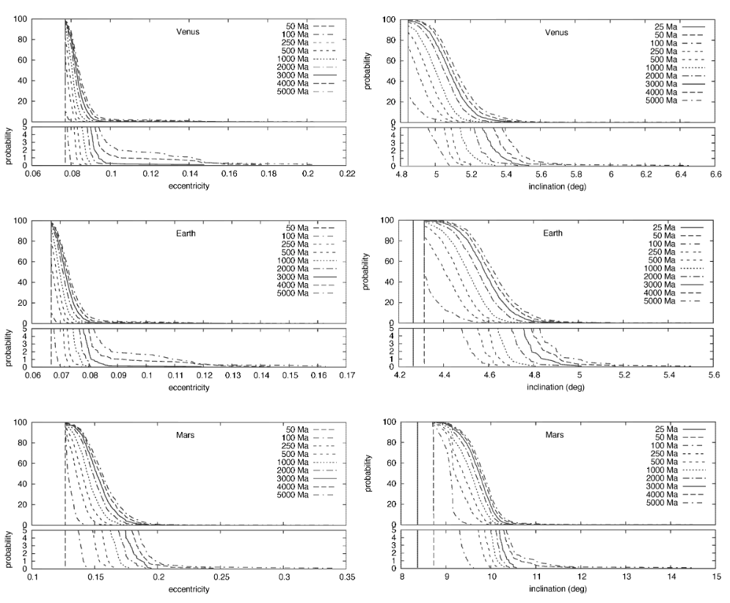
Vorhersagen Auf einen Blick
Vorhersagen Säkulare Resonanzen
Abb. 3: Laskar Diagramme der inneren Planeten
Grundlagen
Chaos
Simulation
Vorhersagen
Weitere Zukunftsaussichten
Fazit

Slide 26
Vorhersagen Auf einen Blick
Chaotische Effekte setzen nach ≈ 100 Myr ein
Kollision Merkurs ≈ 1% nach 5 Gyr
Ohne relativistische Effekte ≈ 60%
Hauptsächlich durch Merkur-Jupiter-Resonanz
Kollision Mars-Erde sehr unwahrscheinlich
< 0,2%
Grundlagen
Chaos
Simulation
Vorhersagen
Weitere Zukunftsaussichten
Fazit
Notes:
Änderung der Position von Merkur um 0,38mm erzeugt nach 200 Myr komplett neue Orbitale

Slide 27
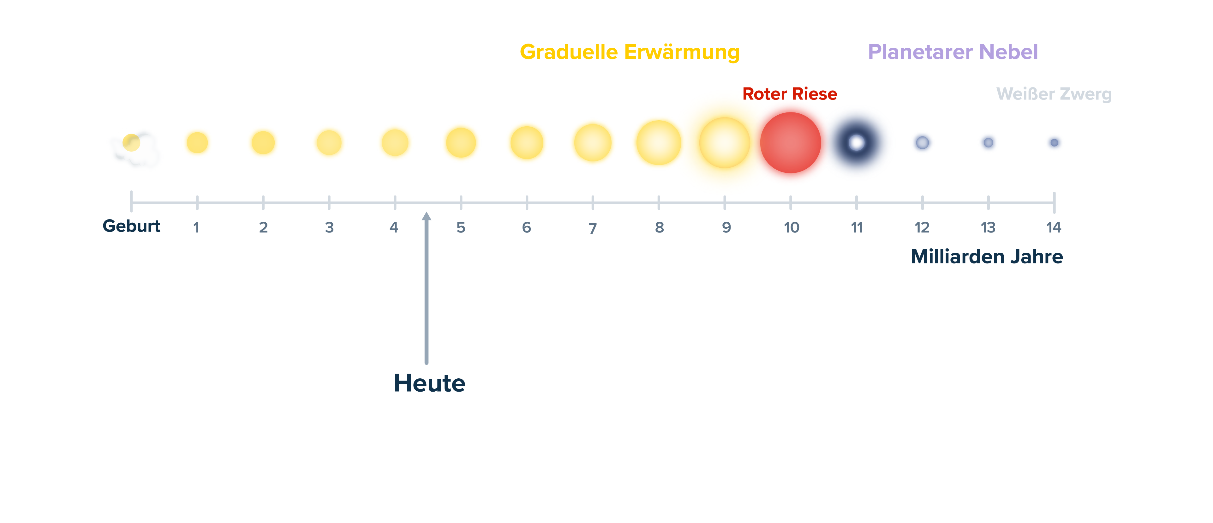
Weitere Zukunftsaussichten Tod der Sonne – Sonne als Roter Riese
Wasserstoffbrennende Phase endet in ≈ 5 (±0,5) Gyr
Vollständige Verbrauch von Wasserstoffatomen
Maximum von vielen Simulationen
Anstieg des Radius auf ≈ 0,75 AE
Entspricht der Umlaufbahn von Venus
Verliert über Sonnenwinde ca. 28% ihrer Masse
Abb. 5: Lebenszyklus der Sonne
Grundlagen
Chaos
Simulation
Vorhersagen
Weitere Zukunftsaussichten
Fazit
Notes:
Die Sonne ist 4,57 Gyr alt; ihre berechnete Hauptreihen-Lebensdauer beträgt ≈ 10,1–10,7 Gyr.
alle wichtigen Einflussgrößen (Masse, chemische Zusammensetzung, heutige Leuchtkraft & Radius) gut vermessen

Slide 28
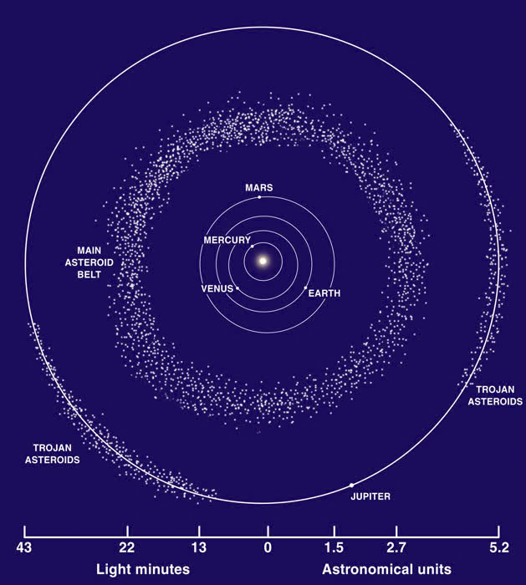
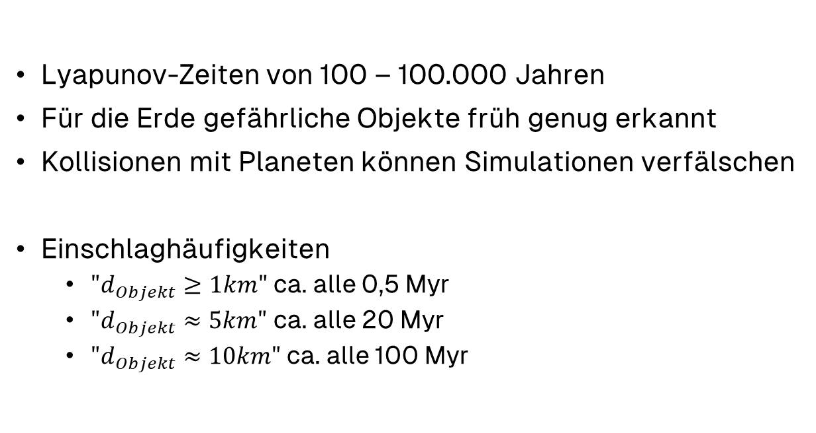
Weitere Zukunftsaussichten Asteroiden und Kometen
Lyapunov-Zeiten von 100 – 100.000 Jahren
Für die Erde gefährliche Objekte früh genug erkannt
Kollisionen mit Planeten können Simulationen verfälschen
Einschlaghäufigkeiten
$"d_{Objekt}≥1km"$ ca. alle 0,5 Myr
$"d_{Objekt}≈5km"$ ca. alle 20 Myr
$"d_{Objekt}≈10km"$ ca. alle 100 Myr
Abb. 2: Asteroidengürtel & Positionen
Grundlagen
Chaos
Simulation
Vorhersagen
Weitere Zukunftsaussichten
Fazit
Notes:
Alle Asteroiden nur ca. 5% unser Mondmasse
-> 96 % aller NEAs > 1 km sind katalogisiert
Untersucht durch Simulationen, Beobachtungsstatistiken von aktuellen Bahnen, Beobachtung von Mond-Kratern, Vergangenheit der Erde o.ä.
Konstante Raten würden ~250 Einschläge der 5-km-Klasse bedeuten. -> Praktisch sinkt das aber, weil der Hauptgürtel mit der Zeit ausdünnt und Jupiter weiter “aufräumt”.
-> Rausgefunden einerseits durch numerische Integrationen von NEAs oder auch

Slide 29
Fazit
Wo liegen die Grenzen der Vorhersagbarkeit?
Grundlagen
Chaos
Simulation
Vorhersagen
Weitere Zukunftsaussichten
Fazit

Slide 30
Fazit
Nächste ≈ 100 Millionen Jahre
Quasiperiodische Planetenbahnen
Keine Kollisionen & Auswürfe
Kleine Unsicherheiten von Asteroiden & Kometen
Allerdings > 96% aller NEAs bereits bekannt
Ablenkbar und Berechenbar
Hohe Vorhersagbarkeit in naher Zukunft
100 Millionen – 5 Milliarden Jahre
Chaotische Effekte
Nur noch statistische Aussagen möglich
0,38mm Änderung -> völlig andere Bahnen nach ≈ 200 Myr
Unvorhersagbare Sterneneinflüsse
Lebenszyklus der Sonne sicher bekannt
Vorhersagbarkeit nimmt mit der Zeit stark ab
Grundlagen
Chaos
Simulation
Vorhersagen
Weitere Zukunftsaussichten
Fazit

Slide 31
Quellen
https://doi.org/10.48550/arXiv.2012.05177
https://doi.org/10.48550/arXiv.0802.3371
https://doi.org/10.48550/arXiv.1209.5996
https://doi.org/10.48550/arXiv.1705.00527
https://doi.org/10.48550/arXiv.1506.01084
https://zenodo.org/records/4299102
https://doi.org/10.1051/0004-6361/202140989
https://orbital-mechanics.space/
https://rebound.readthedocs.io/en/latest/integrators/#whfast
https://eyes.nasa.gov/apps/solar-system/
https://science.nasa.gov/solar-system/
https://ssd.jpl.nasa.gov/horizons/app.html
Grundlagen
Chaos
Simulation
Vorhersagen
Weitere Zukunftsaussichten
Fazit

Slide 32
Quellen
https://en.wikipedia.org/wiki/Ergodicity
https://en.wikipedia.org/wiki/Two-body_problem
https://en.wikipedia.org/wiki/Three-body_problem
https://en.wikipedia.org/wiki/Liouville%E2%80%93Arnold_theorem
https://en.wikipedia.org/wiki/Orbital_resonance
https://en.wikipedia.org/wiki/Stability_of_the_Solar_System
https://en.wikipedia.org/wiki/Lagrange_point
https://en.wikipedia.org/wiki/Newton%27s_law_of_universal_gravitation
https://en.wikipedia.org/wiki/Orbital_period
https://en.wikipedia.org/wiki/Lyapunov_time
https://en.wikipedia.org/wiki/Dormand%E2%80%93Prince_method
https://en.wikipedia.org/wiki/Bessel_function
https://en.wikipedia.org/wiki/Kepler%27s_equation
https://en.wikipedia.org/wiki/Ellipse
https://en.wikipedia.org/wiki/Orbit_equation
https://en.wikipedia.org/wiki/Newton%27s_method
https://en.wikipedia.org/wiki/Hamiltonian_mechanics
https://en.wikipedia.org/wiki/Verlet_integration
https://en.wikipedia.org/wiki/Numerical_integration
https://en.wikipedia.org/wiki/Periodic_function

Slide 33
Quellen
Abb. 1: https://commons.wikimedia.org/wiki/File:Kepler%27s_equation_scheme_German.svg
Abb. 2: https://www.spektrum.de/news/asteroidenguertel-um-sonne-gesteinsbrocken-zwischen-jupiter-und-mars/982787
Abb. 3 & 4: https://doi.org/10.48550/arXiv.0802.3371
Abb. 5: https://www.studysmarter.de/schule/physik/astronomie/sonne/
Grundlagen
Chaos
Simulation
Vorhersagen
Weitere Zukunftsaussichten
Fazit

